Slide 1
2025. 03. 28
1조 PromptShield
기획 발표
20011707 장수원
20011701 박제혁
20011719 이산하
2001???? 이광진

Slide 2

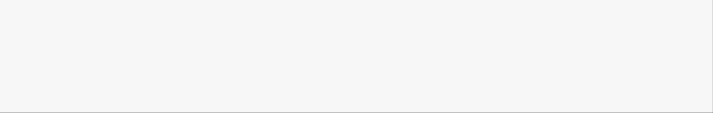
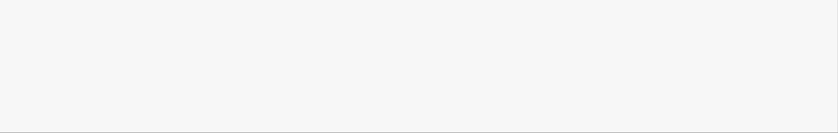
목차
프로젝트 개요
01. 개발 배경
02. 개발 목적
프로젝트 구성
01. 개발 환경
02. 시스템 구성도 및 흐름도
03. 기능 구성
프로젝트 계획
01. 팀원 역할
02. 향후 일정
03. 팀/개인 목표

Slide 3
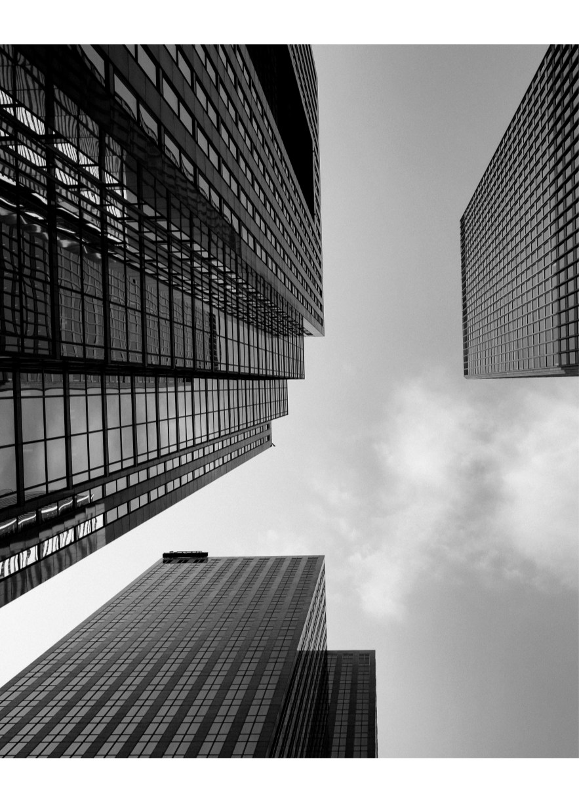

프로젝트 개요
개발 배경
개발 목적

Slide 4



개발 배경 (1)
LLM이란?
LLM의 정의
LLM의 종류
LLM은 대규모 언어 모델
방대한 텍스트로 학습된 AI
자연어를 이해하고 생성
수십억 파라미터로 작동
GPT 계열 : ChatGPT, GPT-3 - 대화와 생성에 강함
BERT 계열 : 양방향 문맥 이해, 분석 특화
LLaMA 계열 : LLaMA 2 - 효율적 연구용 모델
그 외 : Grok, PaLM

Slide 5
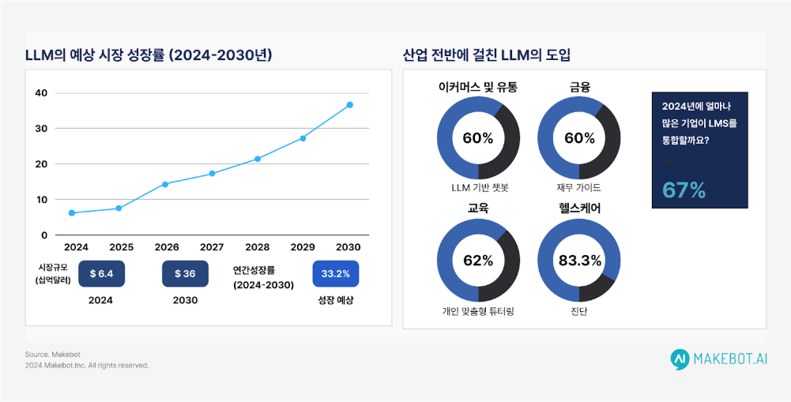
개발 배경 (2)
계속 커지는 LLM 시장
글로벌 시장 급성장
다양한 산업에서의 활용

Slide 6
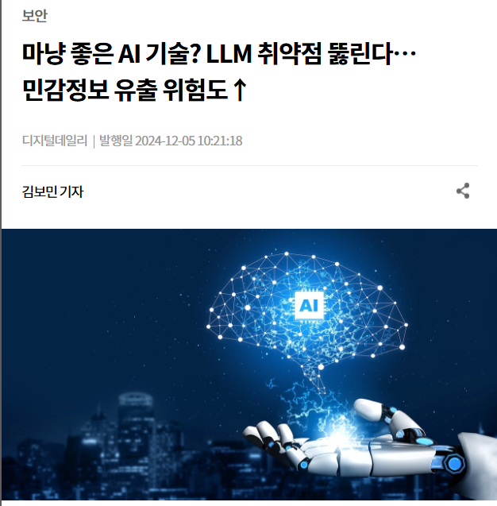
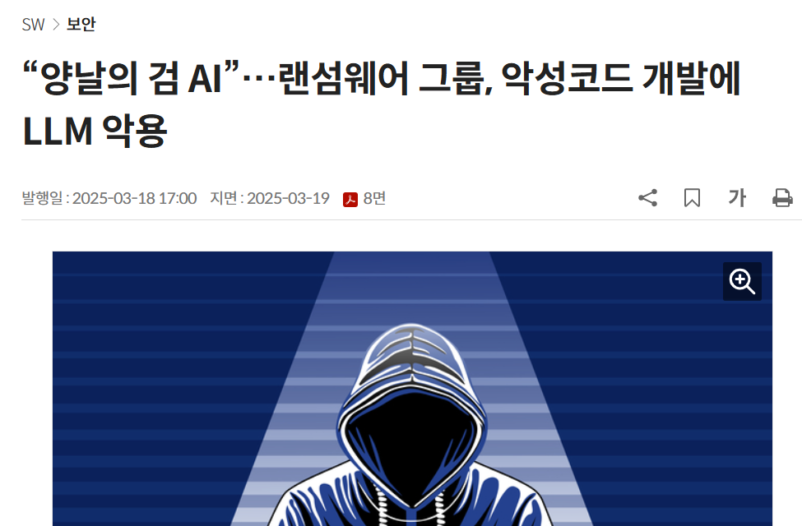
개발 배경 (3)
안전하지 않은 LLM
LLM을 통해 개인 정보 유출 사례 발생
악성코드 개발에 LLM이 활용되는 사례 발생

Slide 7



개발 목적
한국어 LLM 안전성 강화
프롬프트 공격 방어
기존의 LLM 프롬프트 방어 학습은 주로 영어, 중국어로 학습
따라서 한국어 프롬프트 공격에 취약할 가능성 증가
이를 위해 CPAD의 변형 버전인 KPAD를 이용
한국어 프롬프트 공격에도 안전하게 학습
LLM은 고질적으로 프롬프트 공격에 취약
잘못되거나 비윤리적인 응답을 생성할 위험이 높음
방어 기법을 연구하여 LLM의 위험한 요청에 답변 거부
이를 통해 프롬프트 공격으로부터 모델을 보호
독창적 데이터셋 구축
산업 신뢰도 향상
기존 데이터셋은 중국어나 영어에 치중
한국어 특성을 반영하지 못함
CPAD를 한국어로 번역
한국의 고유 공격 패턴도 추가
이를 통해 Korean Prompt Attack Dataset 구축
한국에서도 네이버, SKT 등 LLM을 활용한 서비스를 확대 중
보안 취약성은 사용자의 신뢰를 떨어뜨릴 수 있음
고객 지원 챗봇이 부적절한 답변을 하면 브랜드 이미지 훼손
안전한 LLM을 통해 산업체가 신뢰할 수 있는 AI 서비스를 운영

Slide 8
프로젝트 구성
개발 환경
시스템 구성도 및 흐름도
기능 구성

Slide 9





개발 환경
Front
Back
AI
Svelte
FastAPI
TensorFlow

Slide 10
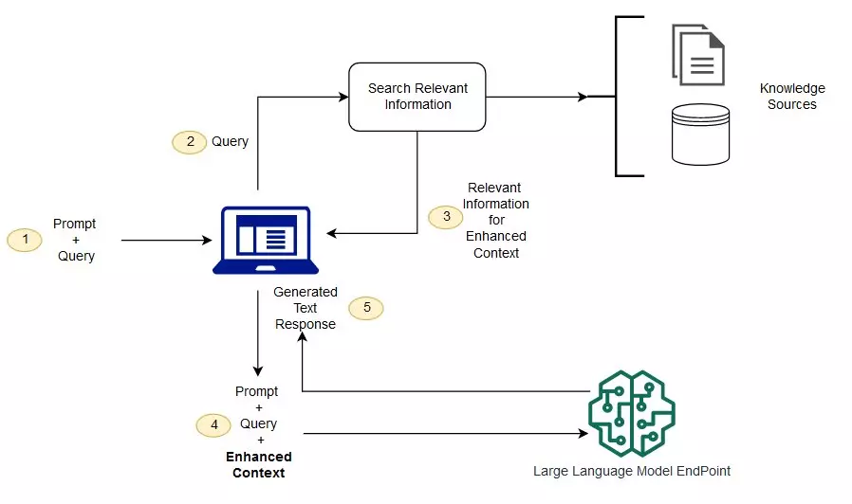
​ 개발 배경 (1)
LLM이란?
LLM은 대규모 언어 모델을 의미합니다.
수억 개의 매개변수를 가진 거대한 언어 모델
대량의 텍스트 데이터에 대해 학습
주어진 문맥 정보를 바탕으로 텍스트를 생성하거나 이해

Slide 11

개발 배경 (2)
LLM시장은 2029년까지 평균 21% 성장해 410억달러 규모의 시장으로 성장할 예정입니다.
거대한 LLM 시장의 성장과 가치
LLM 시장은 2030년까지 360억 달러에 이를 것으로 예상되며, 연평균 성장률33.2%를 기록할 전망입니다.
2025년까지 전 세계적으로 7억 5천만 개 이상의 애플리케이션이 LLM을 지원할 것으로 예상됩니다.

Slide 12
개발 배경 (3)
LLM의 취약점을 이용한 다양한 악용 사례가 발생하고 있습니다.
LLM 취약점을 이용한 다양한 악용 사례가 발견되고 있습니다.
LLM 을 통해 개인정보가 유출되는 사례 발생
악성코드 개발에 LLM 악용되는 사례 발생

Slide 13
개발 목적
향상된 보안 수준을 가진 챗봇을 개발하는 것입니다.
입출력 데이터 필터링 기법 적용
파인 튜닝 기법을 활용한 향상된 보호 기법 적용
새로운 보호 기법 개발 및 적용

Slide 14
기대 효과
향상된 보안 수준을 가진 챗봇은 다음과 같은 기대효과를 가집니다.
개인정보 유출 차단 → 사용자 데이터 보호
출력 필터링 → 법적/윤리적 문제 예방
프롬프트 인젝션 방어 → 시스템 안정성 유지

Slide 15
프로젝트 구성
2.1 개발 환경
2.2 시스템 구성도 및 흐름도
2.3 기능 구성

Slide 16
2.1 개발 환경
프론트: svelte
백엔드: python FastAPI
공격 대상: llama2 7b
구글 코랩
데이터베이스: PostgreSQL

Slide 17
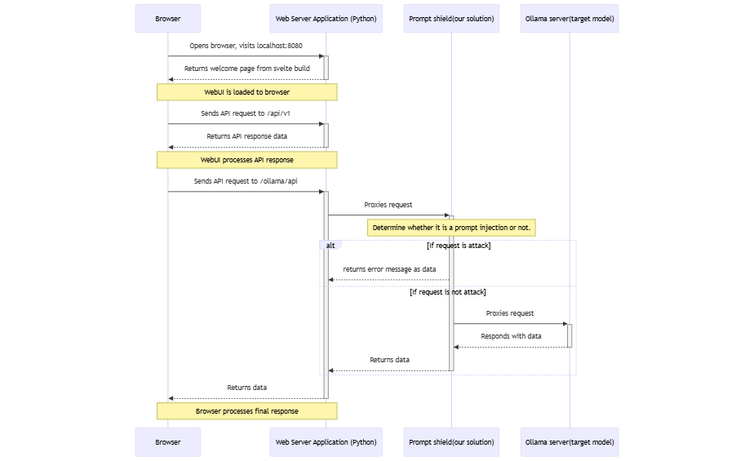
2.2 시스템 구성도 및 흐름도

Slide 18
2.3 기능 구성

Slide 19
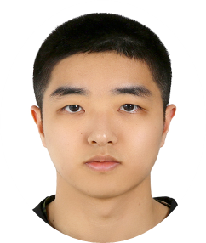
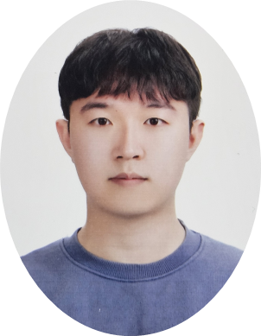
프로젝트 계획 (1)
팀원 역할
팀장 장수원
팀원 박제혁
- 20xxxxxx
- 프로젝트 총괄
- 전체 개발 참여
- 20xxxxxx
- 인공지능팀
-
팀원 이광진
팀원 이산하
- 20xxxxxx
- 웹 개발팀
-
- 20xxxxxx
- 웹 개발팀
-

Slide 20
프로젝트 계획 (2)
2. 향후 일정
구분 | 분류 | 상세Task | 산출물 | 담당자 | 3월 |  |  |  | 4월 |  |  |  | 5월 |  |  |  | 6월
 |  |  |  |  | 1w | 2w | 3w | 4w | 1w | 2w | 3w | 4w | 1w | 2w | 3w | 4w | 1w | 2w
1. 준비 단계 | 1.1 프로젝트 팀 빌딩 | 1.1.1 조 편성 | - | 전체 팀
 |  | 1.1.2 팀장 선정 및 역할 분담 | - | 전체 팀
 | 1.2 프로젝트 아이디어 선정 | 1.2.1 프로젝트 주제 조사 | - | 전체 팀
 |  | 1.2.2 프로젝트 주제 선정 | - | 팀
2. 분석 단계 | 2.1 프로젝트 기초 공부 | 2.1.1 인공지능 | 인공지능 개념 정리 | 인공지능 팀
 |  | 2.1.2 웹 개발 공부 | Svelte, FastAPI​ | 웹 개발 팀
 |  | 2.1.3 DB 공부 | - | 웹 개발 팀
3. 설계 단계 | 3.1 아이디어 구체화 | 3.1.1 프로젝트 기획안 작성 | 프로젝트 제안서 | 전체 팀
 |  | 3.1.2 아이디어 기능 구체화 |  | 전체 팀
 |  | 3.1.3 아키텍쳐 수립 및 분석 |  | 전체 팀
 |  | 3.1.4 요구사항분석서 작성 | 요구사항 분석서 | 전체 팀
 | 3.2 공격 테스트 시스템 설계 | 3.2.1 공격 프롬프트 테스트 모델 시스템 설계 | - | 인공지능 팀
 |  | 3.2.2 모델 평가 시스템 설계 | 모델 평가 기준 | 인공지능 팀
 | 3.3 LLM 모델 시스템 설계 | 3.3.1 LLM 모델 시스템 설계 | - | 인공지능 팀
 | 3.3 웹 설계 | 3.4.1 LLM 서비스 설계 | - | 웹 개발 팀
 |  | 3.4.2 입력값 검증 및 변조 시스템 설계 | - | 웹 개발 팀
 | 3.4 서버 설계 | 3.5.1 데이터베이스 설계 | - | 웹 개발 팀
4. 구현 단계 | 4.1 방어 모델 개발 | 4.1.1 데이터 학습 및 모델 개발 | - | 인공지능 팀
 | 4.2 공격 테스트 모델 개발 | 4.2.1 테스트 자동화 도구 개발 | - | 인공지능 팀
 |  | 4.2.2 테스트 분석 도구 개발 | - | 인공지능 팀
 | 4.2 웹 개발 | 4.2.1 웹 개발 | - | 웹 개발 팀
 |  | 4.2.2 DB 개발 | - | 웹 개발 팀
5. 시험 단계 | 5.1 서비스 시험 | 5.1.1 시나리오별 시험 | - | 전체 팀
 |  | 5.1.2 데모 영상 촬영 | - | 전체 팀
6. 발표 단계 | 6.1 최종 발표 준비 | 6.1.1 발표 PPT 작성 | 최종 발표 PPT | 전체 팀
 | 6.2 최종 보고서 작성 | 6.1.2 산출물 정리 및 보고서 작성 | 최종 보고서 | 전체 팀

Slide 21
프로젝트 계획 (3)
3.팀원 목표
이번 프로젝트를 통해 얻고자
장수원
박제혁
이광진
이산하

Slide 22

2099. 00. 00
직장인을 위한 텍스트 보고용
프레젠테이션
미리사업팀 김미리

Slide 23
내용이 많을 땐 이렇게
해당 템플릿은 텍스트를 쉽게 배치할 수 있는 레이아웃으로 구성되었습니다. 팁을 참조해 레이아웃의 가이드대로 만들어보세요. 프레젠테이션은 가독성이 생명입니다. 가독성의 핵심은 얼마나 내용을 간결하게 전달하는가 입니다.
프레젠테이션에 넣을 내용이 많다면 이렇게 해보세요. 다만 발표 시에는 텍스트를 많이 넣은 템플릿은 지양하는 게 좋습니다. 먼저 템플릿의 색상은 2개 이상으로 사용하지 마세요. 여러 가지 색을 사용할 경우 시각적 정보가 과도해집니다.
폰트의 종류도 최대한 1가지만 사용하는 것이 좋습니다. 강조하고 싶은 부분은 같은 폰트에 서 굵기만 다르게 해보세요. 글 사이의 간격을 조절해 보세요. 글자 사이인 자간보다는 글 줄 사이인 행간을 넓게 만드는 것이 가독성에 좋아요. 텍스트가 아닌 요소나 도형은 되도록이면 추가하지 않는 게 좋아요.
텍스트로 인해 많아진 시각 정보를 늘리지 않습니다.
제목과 본문 내용에 차이를 두고 분리해 보세요. 제목은 본문 내용의 핵심을 한 문장으로 정리해
적어주면 좋습니다. 제목의 폰트는 두꺼운 고딕 폰트를 추천합니다. 우리 눈에 익숙한 폰트가
시각적 안정감을 줄 수 있습니다.

Slide 24
중심 내용을 요약한 제목
해당 페이지는 1000자 정도의 텍스트를 입력할 때 쓰기 좋은 페이지입니다. 1000자 정도의 텍스트를 문단으로 나누어 보여주어야 할 경우 해당 페이지를 활용해 보세요. 한 문단은 200자 정도로 구성하였습니다. 각 문단은 5문장 내외로 기입하는 것이 적절합니다. 200자는 흔히 생각하는 원고지 한 장의 분량입니다. 적어야 할 텍스트를 적절히 편집해 PPT 에 넣어보세요.
200자는 많지 않으므로, 문장의 단어가 중요합니다. 불필요한 단어는 제거하고 핵심 내용 위주로 적어주세요. 프레젠테이션의 핵심이 될 주제나 생각을 명확히 하세요. 이는 문장을 구성 하는 데 도움이 됩니다. 초안을 작성한 후에는 자신의 글을 다시 읽고 필요한 부분을 수정하세요. 하나의 문장이 여러 가지 의미를 내포하고 있다면, 분리하거나 필요한 내용 만을 선택하세요.
프레젠테이션은 가독성이 생명입니다. 가독성의 핵심은 얼마나 내용을 간결하게 전달하는가 입니다. 쉽게 읽을 수 있고, 눈에 잘 띄는 것이 중요해요. 프레젠테이션의 전체적인 톤 앤 매너와 맞는 폰트와 색상 등을 활용해 주세요. 줄 글 중 강조하고 싶은 부분은 볼드체 또는 큰 사이즈로 표현해 보세요. 구체적인 예시나 수 치 등을 활용한다면 신뢰도를 높일 수 있어요.
1000자 정도의 텍스트를 입력할 때에는 관련된 중요한 내용을 먼저 표시하여 관심을 끌 수 있 도록 합니다. 또한 전체적으로 일관된 메시지를 전달하기 위해 폰트의 타입과 색상, 크기 등 은 통일해야 합니다. 문의 모든 정보가 정확하고 업데이트되어 있는지 확인하는 것이 중요합니다. 또한, 문맥에 맞 게 적절하게 기술된 단어와 문장을 사용하는 것이 중요합니다.
1000자는 A4 용지 반 페이지 정도의 분량입니다. 이 분량의 글에는 서론, 본론, 결론이 있어야 합니다. 구성을 명확히 구분 지어서 표현하세요. 복잡하거나 너무 긴 문장은 읽을 때 흥미를 잃게 만들 수 있습니다. 간결하게 글을 쓴다면, 보는 이가 이해하기 더 쉬울 것입니다. 글을 다 작성한 뒤에는 꼭 다시 한번 읽어보고 필요한 부 분은 수정하는 것이 좋습니다.

Slide 25
프레젠테이션의 핵심은 가독성
명확하게 메시지
전달하기
텍스트가 많을 때는 핵심 메시지를 강조하고 불필요한 정보를 제거하여 전달하세요.
텍스트가 많을 때는 핵심 메시지를 강조하고 불필요한 정보를 제거하여 전달하세요. 읽는 사람이 최대한 쉽게 이해할 수 있도록 해야 합니다. 각 페이지에는 하나의 중요한 메시지만 포함시키고, 간결한 문장과 명확한 용어를 사용하세요. 시각적, 메시지적으로 혼란을 최소화하 는 것이 중요합니다. 명확한 구조와 흐름을 유지하면 프레젠테이션의 내용을 쉽게 따라갈 수 있습니다.
시각적 균형
유지하기
텍스트가 많은 프레젠테이션에서는 시각적 효과를 활용하여 균형을 맞추는 것이 중요합니다.
텍스트가 많은 프레젠테이션에서는 시각적 효과를 활용하여 균형을 맞추는 것이 중요합니 다. 제목과 본문의 비율이나 적절한 여백으로 가독성을 높여보세요. 폰트 크기와 색상 등은 심플하게 조절하여 시각적 피로를 줄여줍시다. 시각적 효과는 텍스트의 내용을 정리하고 읽 는 사람이 정보를 더 쉽게 소화할 수 있도록 도와줍니다. 색상 대비를 통해 중요한 정보를 강조해보세요.
체계적인
일관성 주기
텍스트가 많다면 정보를 체계적으로 정리하는 것이 중요합니다.
텍스트가 많다면 정보를 체계적으로 정리하는 것이 중요합니다. 섹션을 나누어 정보를 계층 적으로 배치하면 독자가 필요한 정보를 쉽게 선택해 읽을 수 있습니다. 논리적인 흐름을 유지 하고 각 문단의 시작 부분에 내용을 요약한 정보를 담아 전체적인 맥락을 이해할 수 있도록 도와주세요. 또한 프레젠테이션 전반에 걸쳐 스타일과 색상, 레이아웃 등을 일관되게 사용해 통일감을 주세요.

Slide 26
글이 많아도 눈에 잘 들어 오게
편집으로 가독성 만들기
문장으로 가독성 만들기
많은 텍스트를 넣더라도 읽기 쉽게 만들 수 있습니다. 적절한 편집을 사용하면 가능합니다. 예를 들어 긴 문단을 짧은 문단으로 나누고, 각 문단의 핵심 주제를 요약해 제목으로 보여주면 읽는 사람이 쉽게 따라갈 수 있습니다.
중요한 정보는 볼드체나 진한 색상으로 강조하며 돋보이게 합니다. 또한 목록이나 번호를 적 절히 사용하여 중요 포인트를 나열하는 것도 도움이 됩니다. 또한 모든 페이지의 제목, 본문은 같은 위치에 정렬하는 것이 시각적 통일성을 줍니다.
문장을 간결하고 명확하게 작성해 주세요. 불필요한 수식어를 제하고, 복잡한 문장 구조는 사용하지 마세요.
핵심 메시지는 직접적으로 전달하는 것이 좋습니다. 문단을 작성할 때는 두괄식으로 작성해 보세요.
적절한 문장 길이를 유지하는 것이 가독성을 높이는데 도움이 됩니다. 너무 긴 문장은 읽는 사람의 집중력을 떨어뜨립니다. 한 문장에는 하나의 메시지만 담아 짧고 명료하게 전달하세요.
일관된 어휘와 문체를 사용하세요. 동일한 내용을 설명할 때는 같은 단어를 반복적으로 사용하여 읽는 사람이 혼란스럽게 하면 안 됩니다.

Slide 27
슬기로운 프레젠테이션 생활
통일성을 유지하기
논리적 흐름 강조하기
프레젠테이션의 서식을 일관되게 유지해 가독성을 높이세요.
프레젠테이션 내용의 논리적 흐름을 강조해 보세요.
폰트, 폰트 크기, 행간 등을 통 일하면 전체적으로 깔끔한 느낌을 줍니다.
이 때 시각적 혼란을 유발하지 않고 읽는 사람이 편 안함을 느낄 수 있어요.
각 문단의 제목과 본문을 구분하기 위해 굵은 글씨나 밑줄을 활용해 보세요.
또한 중요한 키워드나 문장을 강조할 때는 색상이나 굵기를 적절히 사용하세요.
프레젠테이션 내용의 논리적 흐름을 강조해 보세요. 독자가 내용을 쉽게 이해할 수 있어야 합 니다. 각 문단과 페이지가 자연스럽게 이어지도록 구성해 보세요.
중요한 전환점에서는 이전 내용을 간단히 요약하거나 다음 내용과 연결되는 문장 또는 문단 을 사용합니다. 논리적 흐름을 강화하면 독자가 프레젠테이션의 전체 맥락을 파악하는 데 도움이 됩니다.
사례나 예시 활용하기
키워드 중심 요약하기
사례나 예시를 활용하여 내용을 구체화 하세요.
각 문단에 핵심 키워드 중심으로 요약한 타이틀을 적어보세요.
텍스트 기반의 프레젠테이션이 지루해지지 않으려면 사례나 예시를 활용하여 내용을 구체화 하세요. 설명하고자 하는 개념을 실제 상황에 적용하여 독자가 더 쉽게 이해할 수 있도록 도와줍니다.
각 주제에 관한 실제 사례를 제시하고 이를 통해 메시지의 중요성과 활용 가능성을 설명하세 요. 사례나 예시는 독자의 관심을 끌고, 내용을 기억하기 쉽게 만들어줍니다.
각 문단에 핵심 키워드 중심으로 요약한 타이틀을 적어보세요. 독자가 각 문단의 제목만 보고 도 핵심 내용을 빠르게 파악할 수 있도록 하세요. 제목은 중요한 개념을 강조하고 독자가 내 용을 쉽게 기억할 수 있게 도와야 합니다.
중요한 개념과 메시지를 반복해 문장과 문단에 녹여보세요. 또는 문장을 통해 다음 문단의 내용을 예측할 수 있도록 해보세요.

Slide 28
핵심 내용 정리한 결론
프레젠테이션의 마지막 부분에는 전체 내용을 요약하고 결론을 제시해 보세요.
줄 글로 정리할 때보다 단추형 번호를 달아 요약하여 정리하면 보는 사람이 편안할 수 있어요.
각 페이지의 핵심 내용을 간단히 정리하여 독자가 중요한 포인트를 다시 한번 확인할 수 있도록 해요.
요약과 결론은 독자에게 전체 내용을 한눈에 파악할 수 있는 기회를 줍니다.
중요한 개념이나 메시지는 반복해서 전달하세요. 독자의 기억을 강화해 잊지 않도록 합니다.

Slide 29
핵심 내용 정리한 결론
각 페이지의 끝부분이나 프레젠테이션의 결론에서 핵심 내용과 문장을 다시 한번 강조해 보세요.
반복을 통해 읽는 사람은 프레젠테이션의 핵심 메시지와 중요 정보를 더 잘 기억할 수 있습니다.
결론 부분에서는 프레젠테이션을 통해 독자가 얻은 새로운 정보를 강조해 마무리하세요.
프레젠테이션을 읽은 이후 해야 할 구체적인 행동이나 다음 단계가 있다면 실질적으로 제안해 보세요.
명확한 제안은 독자에게 방향성을 제공하고 프레젠테이션의 실용성을 높입니다.

Slide 30

2099. 00. 00
읽느라 수고하셨습니다!
감사합니다.
미리사업팀 김미리

